Slide 1

2021

Slide 2
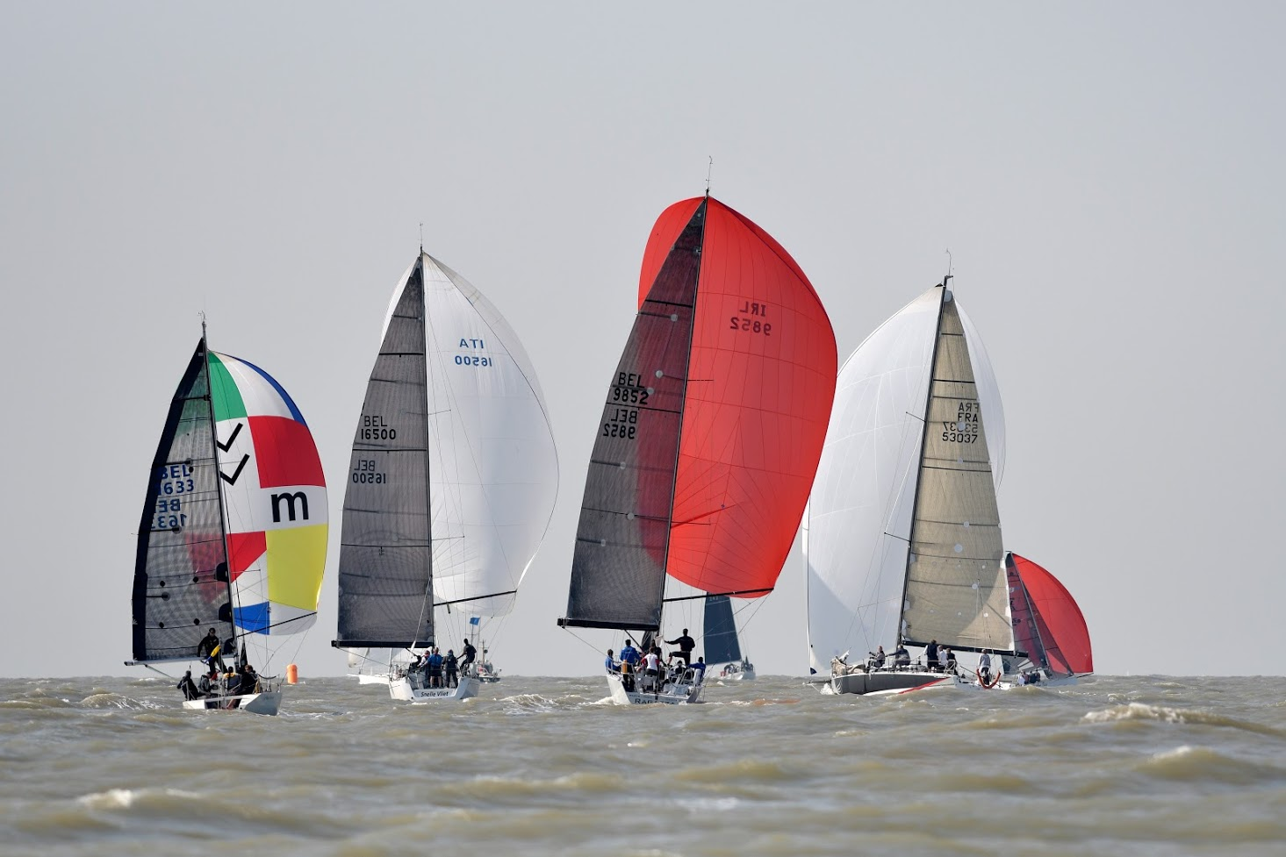

ONZK
Prijsuitreiking
Wind en Watersport Vlaanderen| - Presentatie ONZK 2021

Slide 3
ONZK
Feitelijke vereniging van aantal Belgische jachtclubs + WV Breskens.
Administratief en logistiek gesteund door WWSV.
Vrijwilligers aan
Jan Gabriël, Dirk Sledsens, Brita Van Rossum, Wouter Pernet
Alle informatie op website www.ONZK.be
Prijsuitreiking
Wind en Watersport Vlaanderen| - Presentatie ONZK 2021

Slide 4
Betrachtingen onzk
Inrichten van een serie van goede & leuke wedstrijden
die zeer toegankelijk en aantrekkelijk zijn voor zowel beginnende wedstrijdzeiler als de doorwinterde topzeilers.
lage inschrijfgelden
flexibiliteit: keuze uit 13 wedstrijd dagen
Deelname aan 5 dagen → eindklassement met prijs
Wie vaak deelneemt wordt beloond: beste 7 resultaten tellen.
We maken het gezellig.
  Boten zo veel mogelijk bij elkaar in de haven. Drankje en hapje op einde van de dag op het ponton, of toch dicht bij de boten.
Prijsuitreiking
Wind en Watersport Vlaanderen| - Presentatie ONZK 2021

Slide 5
PLUSPUNTEN VAN HET ONZK-CIRCUIT
Mooi wedstrijdwater: Noordzee en Zeeschelde
Makkelijk bereikbare Jachthavens; kleine verplaatsingen
Meestal week gratis ligplaats
Heel wat jachten in de regio
Heel wat wedstrijdzeilers van instappers tot ervaren topzeilers.
Races voor iedereen: CR en IRC.
  Coastals, long distance, up-down
  Ook two – handed klassement.
Prijsuitreiking
ONZK wedstrijd dagen = fijn zeilen voor iedereen
Wind en Watersport Vlaanderen| - Presentatie ONZK 2021

Slide 6
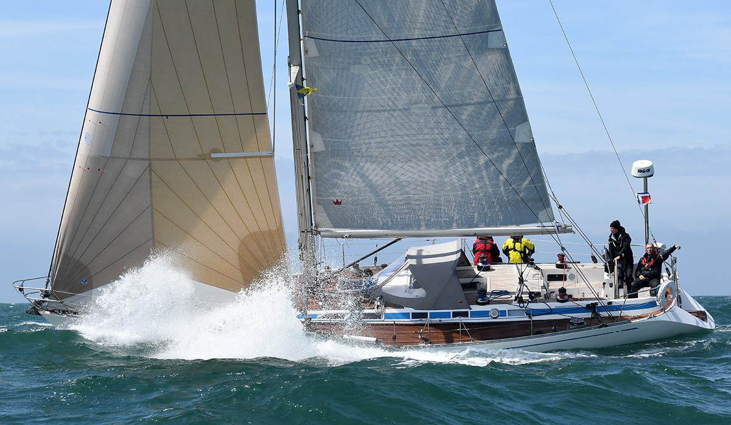
ONZK 2021
Prijsuitreiking
Wind en Watersport Vlaanderen| - Presentatie ONZK 2021

Slide 7
ONZK kalender 2021
Prijsuitreiking
Wind en Watersport Vlaanderen| - Presentatie ONZK 2021

Slide 8
ONZK 2021 – goed om weten
COVID-19
ONZK plant alle wedstrijden.
Organiserende club beslist uiterlijk 2 weken voor wedstrijd of het door kan gaan.
Bij aflassing: 100% inschrijfgeld terug.
Gezien pandemie geen clinic zeilen meten in maart.
! Oostende Ramsgate OSR Cat 3 + reddingvlot. Vergt ook AIS aan boord.
Two handed: separaat klassement + interessante webinar
3 x 1,5 uur. Red Dolphins. 9, 11 en 16 februari, om 19h00.
Bemanningspool op website. Meer later via Dirk Sledsens.
Prijsuitreiking
Wind en Watersport Vlaanderen| - Presentatie ONZK 2021

Slide 9
SAMEN keren we het tij – op naar meer starters
De ONZK organisatie probeert samen met clubs voorgaande waar te maken......maar alles hangt af van de zeilers!
COVID-19 - Seizoen 2020 kende slechts 1 ONZK wedstrijd
  Start seizoen 2021 vermoedelijk moeilijk.
We willen absoluut vermijden dat het “Belgische circuit” zou uitdoven door gebrek aan deelnemers
Neem deel aan het ONZK! Breek de trend.
Prijsuitreiking
Wind en Watersport Vlaanderen| - Presentatie ONZK 2021

Slide 10

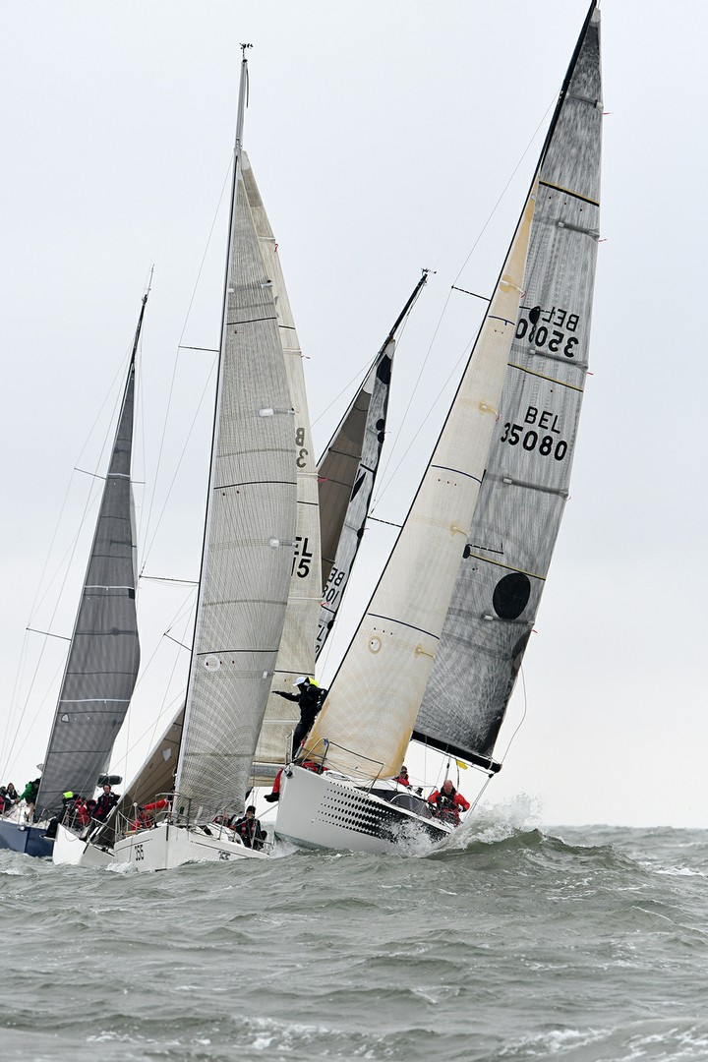
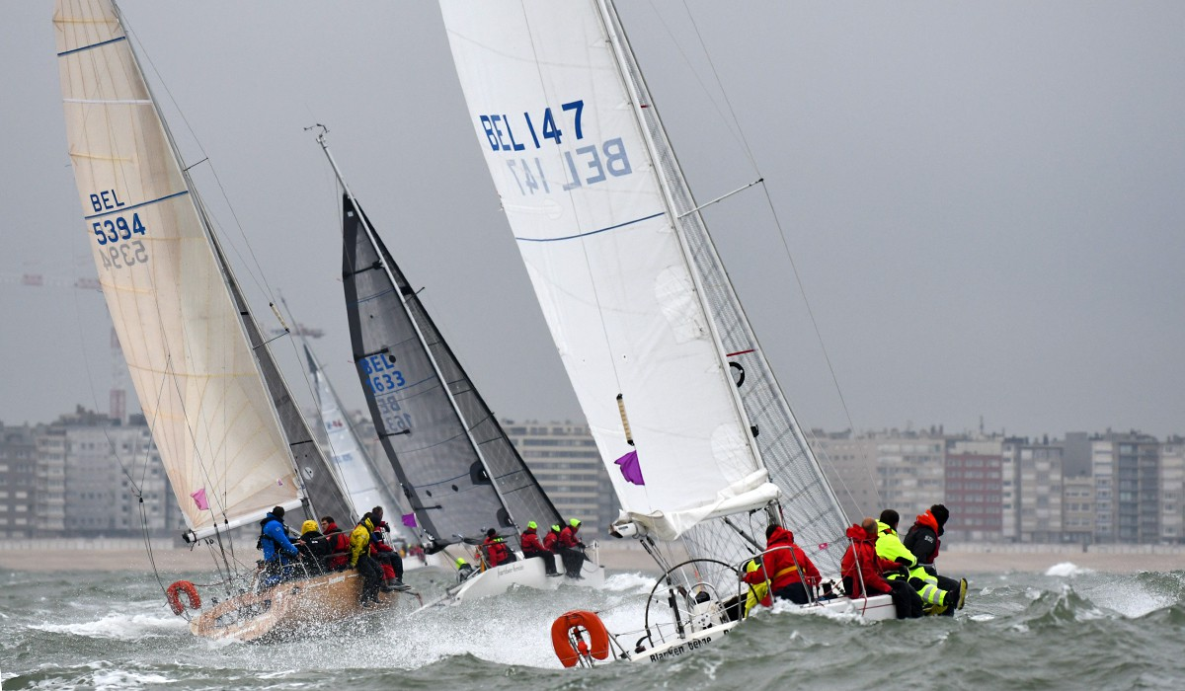

Slide 11

MET DANK AAN ONZE SPONSORS

